Slide 1
規格訂定、採購申請單填寫、
公開徵求等應注意事項
秘書室 謝佳吟 109.11.26

Slide 2
規格訂定
機關辦理採購，應以維護公共利益及公平合理為原則，對廠商不得為無正當理由之差別待遇。
機關辦理公告金額以上之採購，應依功能或效益訂定招標文件。其有國際標準或國家標準者，應從其規定。
機關所擬定、採用或適用之技術規格，其所標示之擬採購產品或服務之特性，諸如品質、性能、安全、尺寸、符號、術語、包裝、標誌及標示或生產程序、方法及評估之程序，在目的及效果上均不得限制競爭。
招標文件不得要求或提及特定之商標或商名、專利、設計或型式、特定來源地、生產者或供應者。但無法以精確之方式說明招標要求，而已在招標文件內註明諸如「或同等品」字樣者，不在此限。
§26
細則§25
§6
招標文件允許投標廠商提出同等品，並規定應於投標文件內預先提出者，廠商應於投標文件內敘明同等品之廠牌、價格及功能、效益、標準或特性等相關資料，以供審查。招標文件允許投標廠商提出同等品，未規定應於投標文件內預先提出者，得標廠商得於使用同等品前，依契約規定向機關提出同等品之廠牌、價格及功能、效益、標準或特性等相關資料，以供審查。(§26執行注意事項)

Slide 3
規格訂定
依功能或效益訂定招標文件
達成機關需求所必須者為限
「規格」必須依「需求」訂定之:招標規範、契約條款、廠商資格、驗收規定等
「規格」在目的及效果上不得限制競爭
無國際標準或國家標準，且無法以精確之方式說明，提及特定之廠牌時，應註明「或同等品」(審查同等品依§26執行注意事項辦理)
【國家標準】國家標準(ＣＮＳ)網路服務系統http://www.cnsonline.com.tw/
【國際標準】行政院公共工程委員會網站
http://www.pcc.gov.tw/政府採購/政府採購資訊/國際標準資料

Slide 4
規格訂定-可以指定廠牌型號嗎?
工程企字第8716377號函
關於省立醫療院所委託 貴處(台灣省政府物資處)標購醫療器材指定三種(含以下)廠牌為規格及不接受非指定廠牌之情形，如係公告金額以上之採購，則不符合政府採購法第26條之規定。至於未達公告金額之採購，則應審酌其正當性，以免違反同法第6條第1項之規定。
工程企字第8809108號函
未達公告金額之採購，其招標規範得指定擬採購標的之廠牌、型號，不適用本法第26條第3項之規定
未達公告金額之採購，得不適用政府採購法（以下簡稱本法）第26條之規定，惟應審酌其正當性，以免違反本法第6條第1項之規定。
工程企字第8815298號

Slide 5
規格訂定-可以限制大陸地區廠商、產品及勞務嗎?
工程企字第09900101270號
機關如於招標文件禁止廠商提供大陸產品，亦屬適法。
工程企字第10400024613號
如屬「具敏感性或國安(含資安)疑慮之業務範疇」，為免發生國安或資安疑慮，招標文件載明不允許經濟部投審議會公告之陸資資訊服務業參與。(清單http://www.moeaic.gov.tw/)
工程企字第10300075310號
影響國家安全之採購，為免發生國安疑慮，於招標文件載明不允許在臺陸資廠商參與。
請勿採購中國大陸品牌資通設備。
原能會會技字第1090006377

Slide 6
規格訂定
是否須定容許公差?
所訂規格是否超出機關需求?
投標廠商資格是否為執行契約所須之能力?
是否須定產品的顏色?
履約期限是否合理?

Slide 7
規格訂定
注意!
>95%
≦95%
50cm以上
小於50cm
「、」
單位
用在平列連用的單字、詞語之間，或標示條列次序的文字之後。如今天媽媽買了魚、肉、雞蛋、青菜、水果。

Slide 8
規格訂定-錯誤行為態樣
抄襲特定廠商之規格資料
所標示參考之廠牌不具普遍性或競爭性
超出需求或與需求無關之規格
非屬必要卻限不同組件須由相同廠牌所組成
指定特定國家之進口品

Slide 9
資格訂定-錯誤行為態樣
投標時須檢附原廠製造證明、原廠代理證明、原廠願意供應證明等
投標當時即必須擁有指定之設備
限定投標廠商之所在地
規定之資格與履約能力無關
投標時須取得特定材料供應商之授權同意書

Slide 10
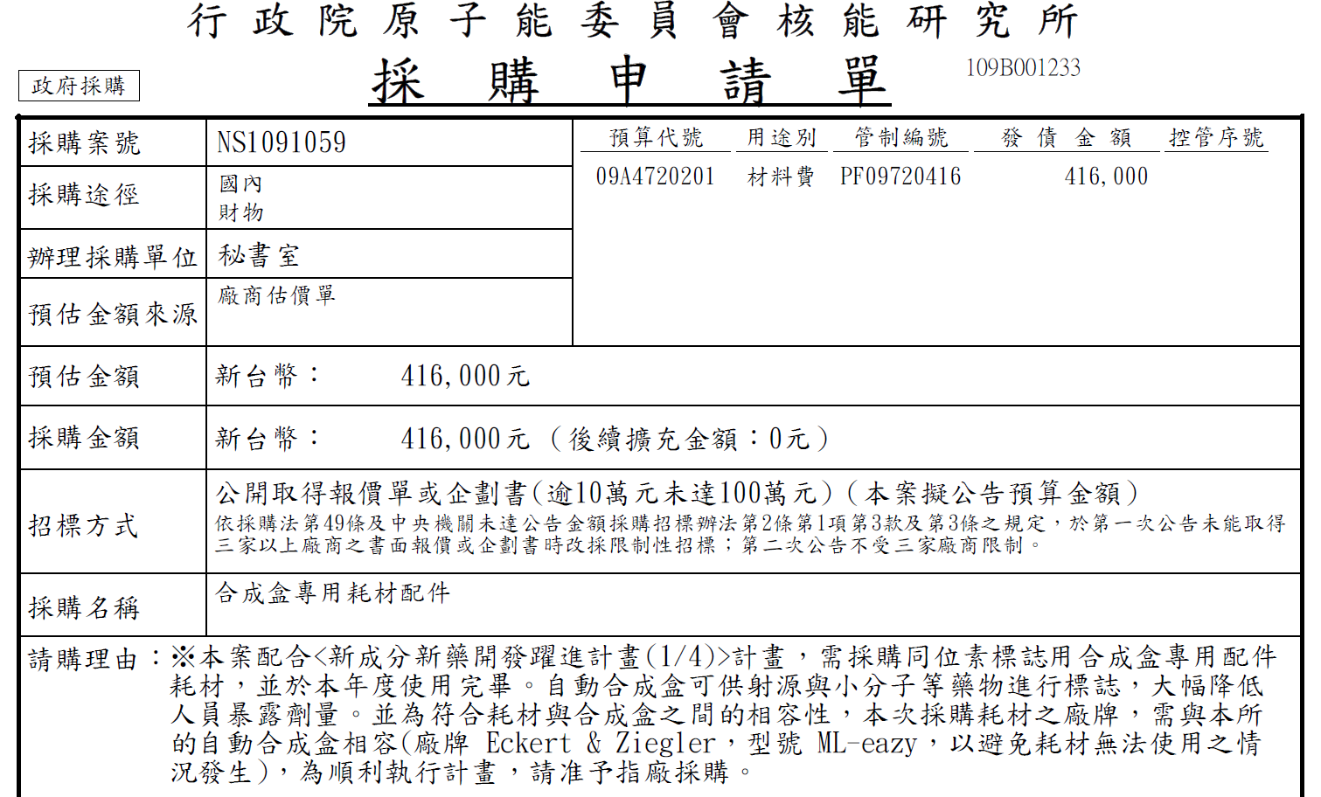
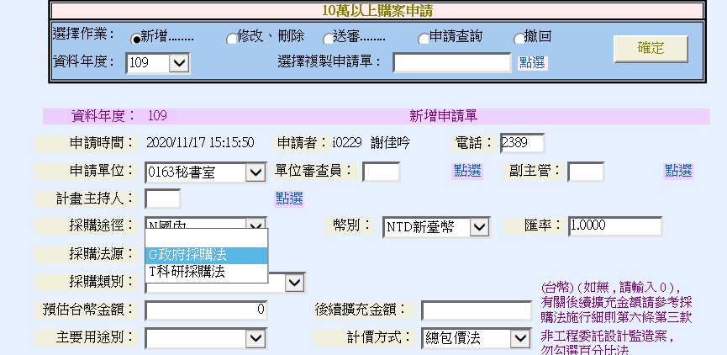
採購申請單

Slide 11
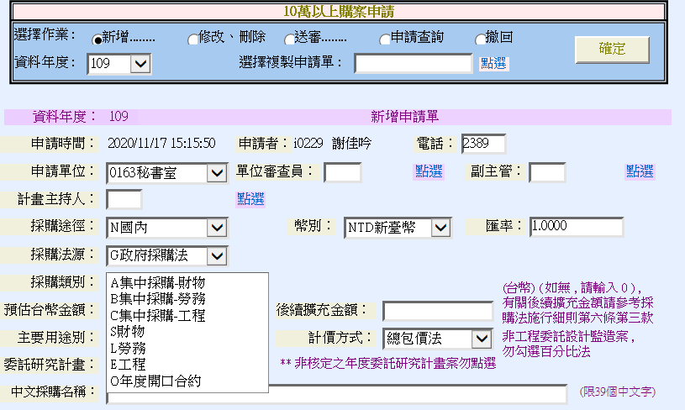
採購申請單

Slide 12
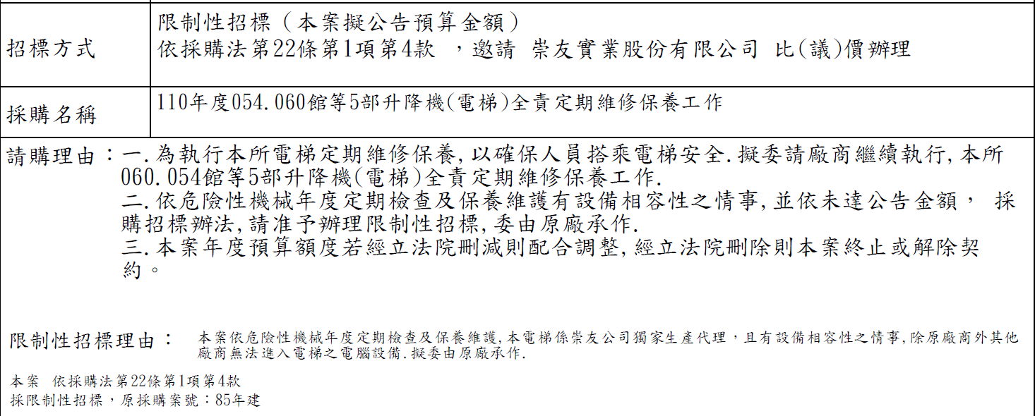
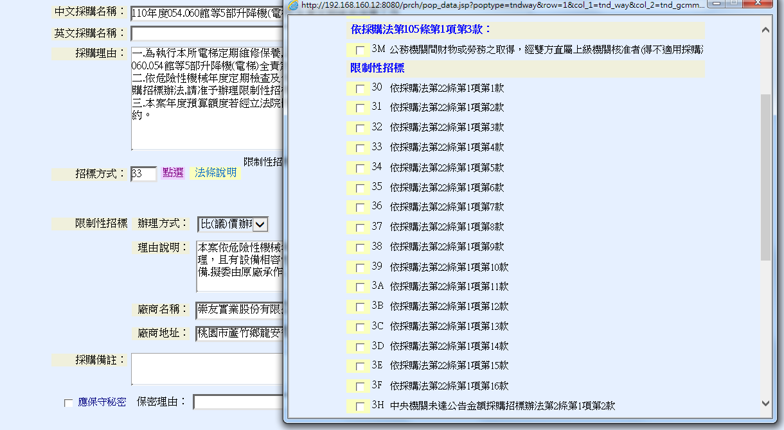
採購申請單

Slide 13
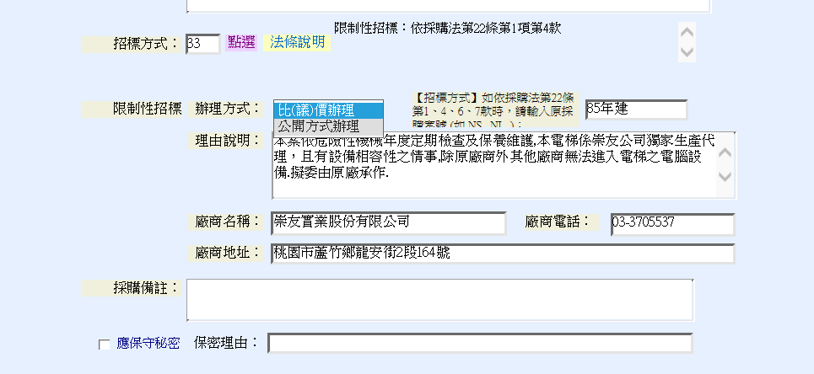
採購申請單

Slide 14
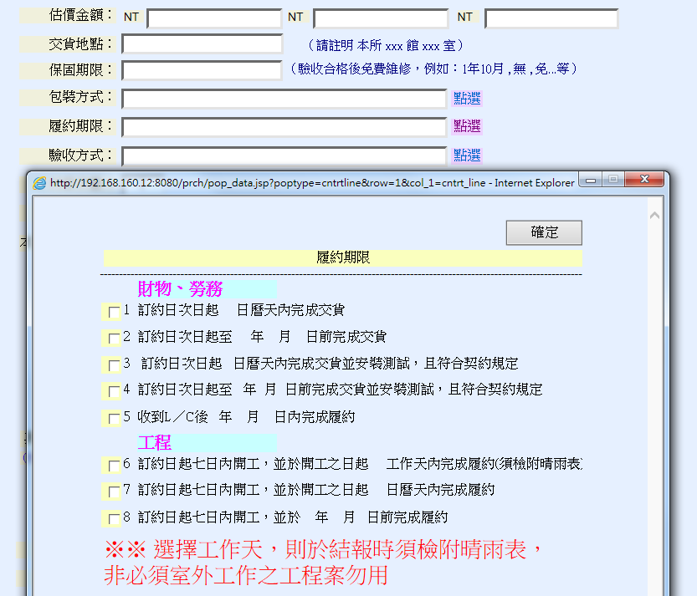
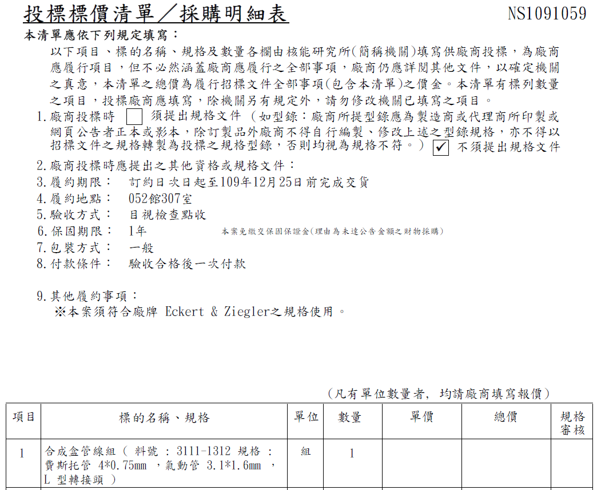
採購申請單

Slide 15
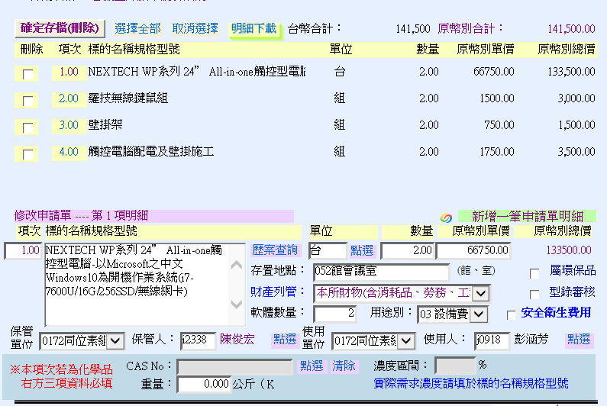
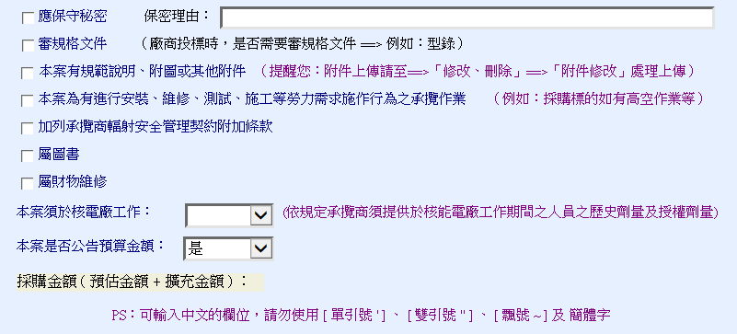
採購申請單
V

Slide 16
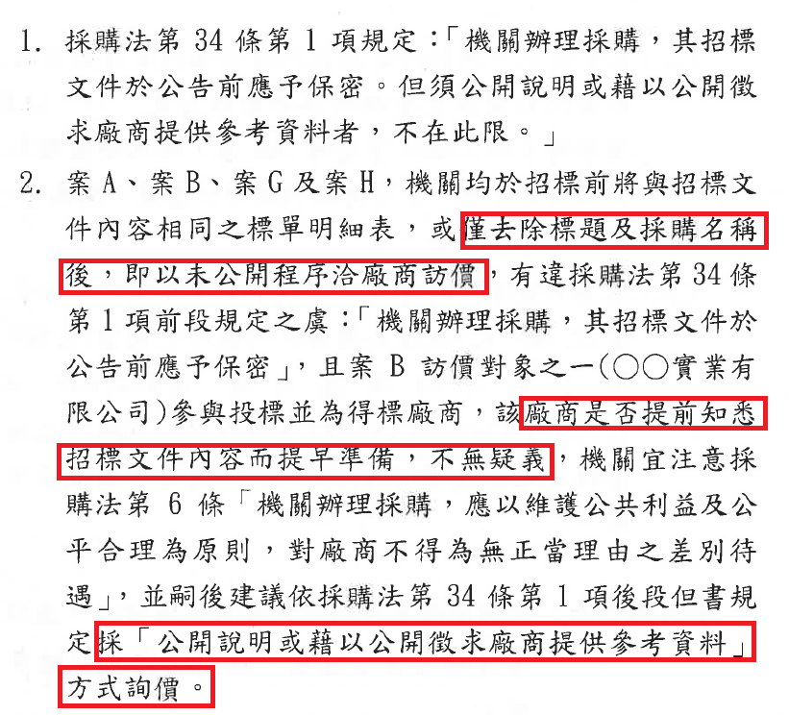
公開徵求
109年6月3日工程稽字第1091300242號函送「採購稽核發現缺失類型及案例─以開口契約為例」資料項目4內容如右:

Slide 17
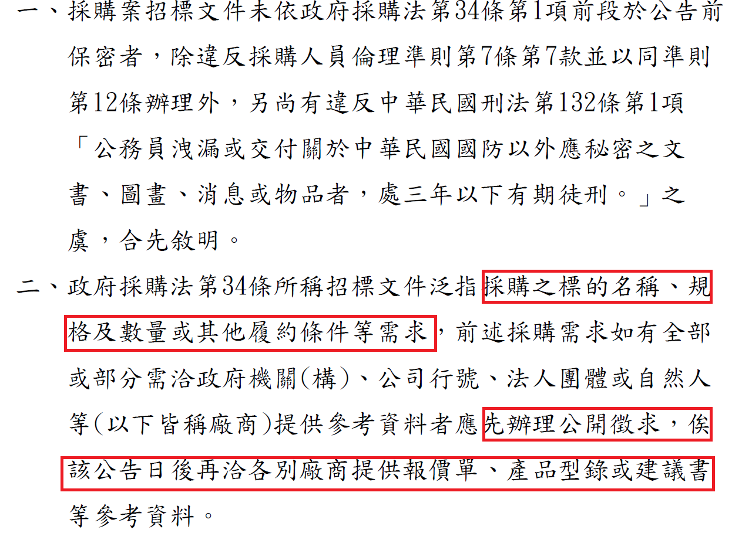
公開徵求
109年6月30日核秘字第1090005106號函:本所辦理採購案如有政府採購法第34條第1項前段牴觸之虞者，應先辦理公開徵求後再辦採購申請作業

Slide 18
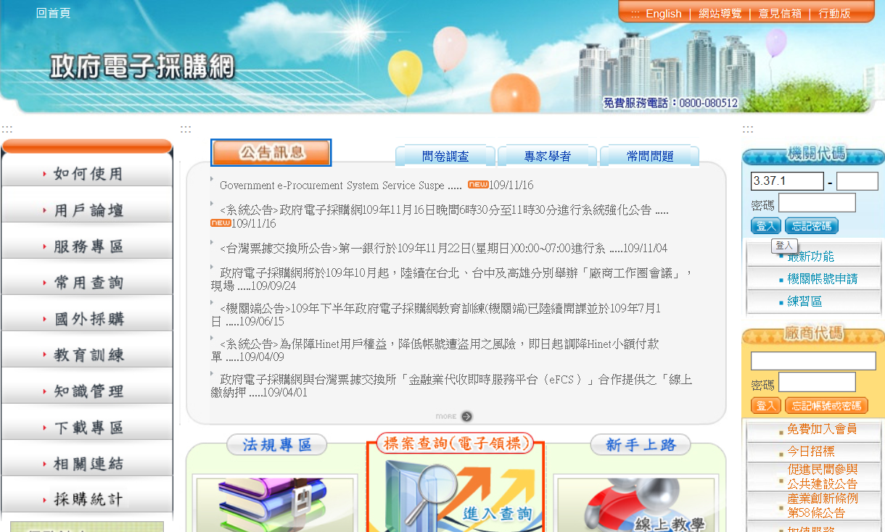
公開徵求
輸入帳號密碼

Slide 19
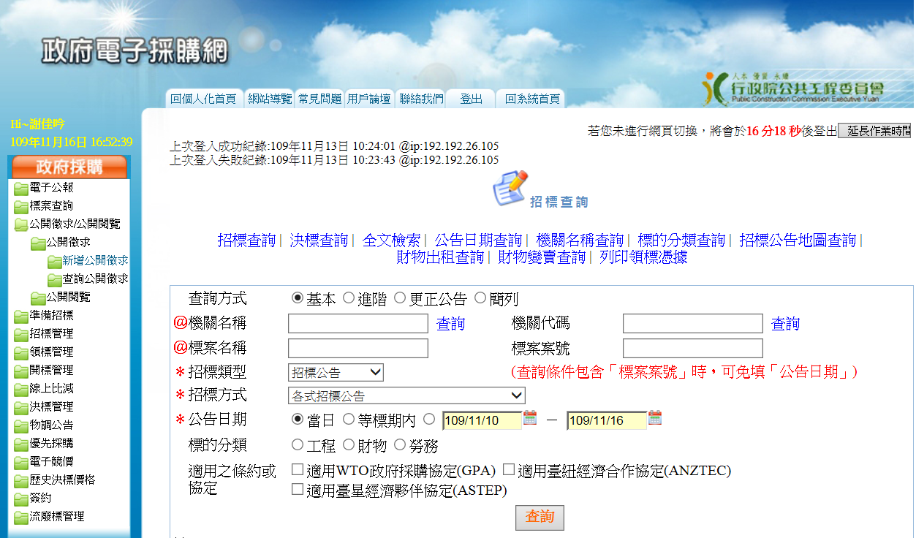
公開徵求
1
2
3

Slide 20
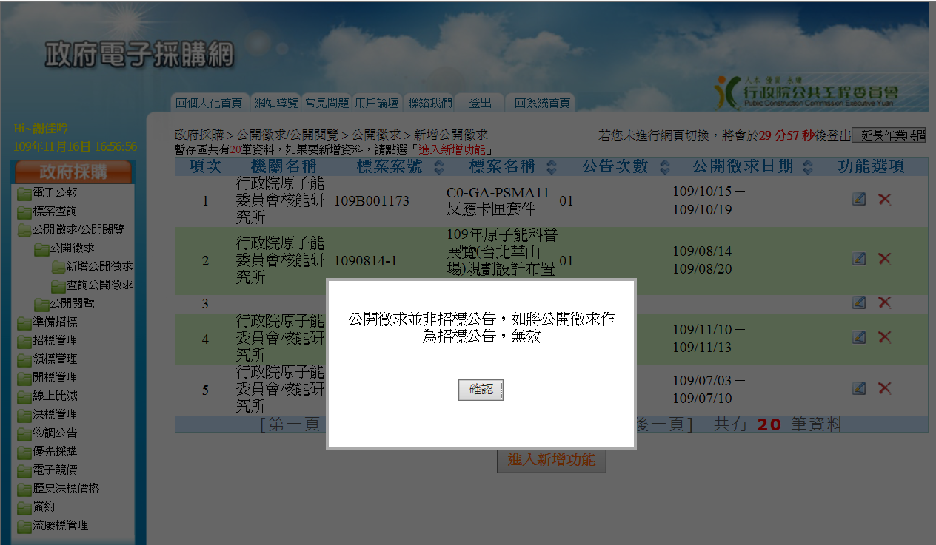
公開徵求

Slide 21
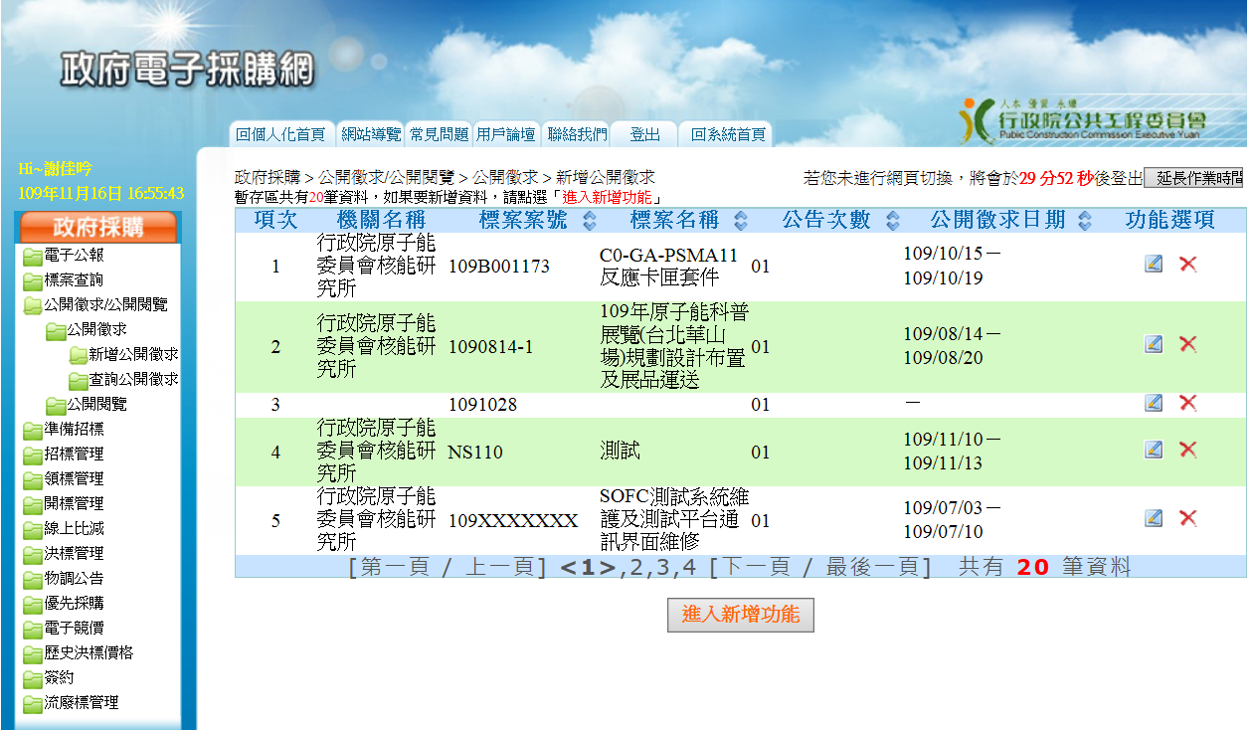
公開徵求

Slide 22
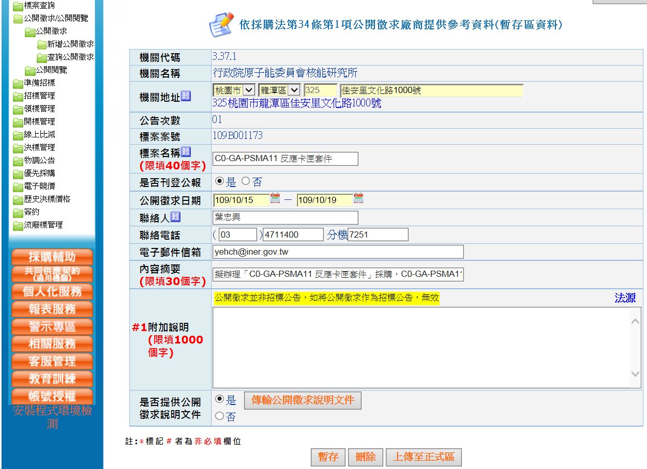
公開徵求
沒有規定天數

Slide 23
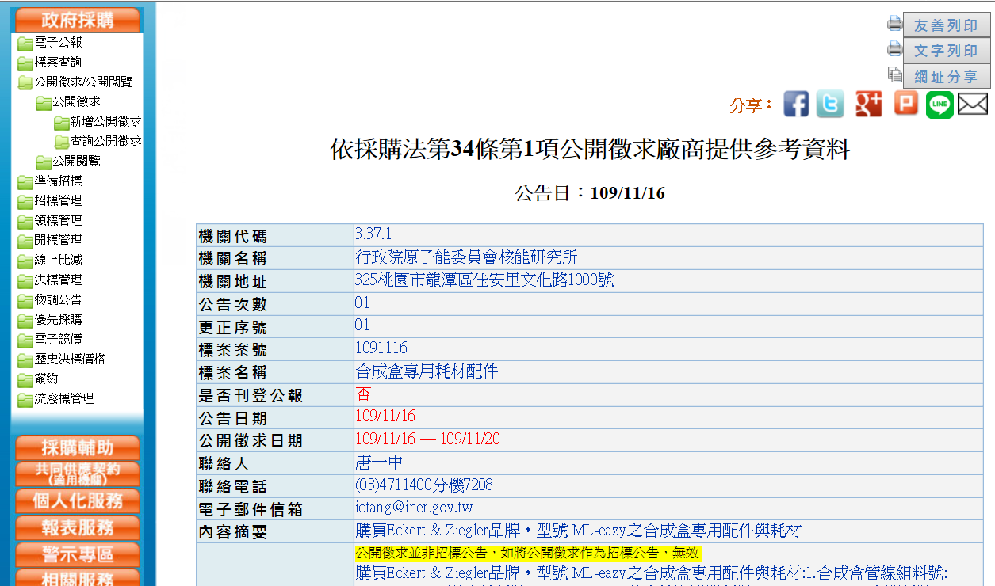
公開徵求

Slide 24
公開徵求
限制性招標找廠商比議價，需要先公開徵求嗎?
最有利標需要先公開徵求嗎?
小額採購需要先公開徵求嗎?

Slide 25
109年內部稽核缺失及建議事項宣導
驗收:
1.落實小額採購驗收注意事項，如有檢附測試報告等資料，經審核者/測試者確認合格後「簽章」供主驗人驗收。
2.驗收紀錄敘明驗收經過並確實記載各採購項目之驗收結果，以及檢附清晰完善之相關照片與資料。
3.如採購品項過多，亦可另附驗收檢查表作為勾稽之用。
年度需求規畫:請確實辦理購案規畫，若有全年度例行性、不定期多次支用之採購項目，合併辦理採購，避免分批採購或以小額方式辦理。

Slide 26
109年內部稽核缺失及建議事項宣導
預算分析:
1.利用工程會網站公開徵求廠商報價外，另預算分析落實查詢以往採購資料、工程會採購資訊網，避免簡略查填以廠商報價較低者為預算分析之依據。
2.近來因部分工程案預算金額與決標金額差距甚大，建議各單位審核工程案預算時，可要求建築師或技師說明預算編列之參考來源或依據，並予以書面記錄為宜。

Slide 27
謝謝聆聽

